Slide 2
Bienvenue sur cette formation M2I
Formateur :
Prénom : Timothée
Nom : Demares
Email : timothee.demares@gmail.com
Développeur full-stack python et formateur depuis 2 ans.

Slide 3
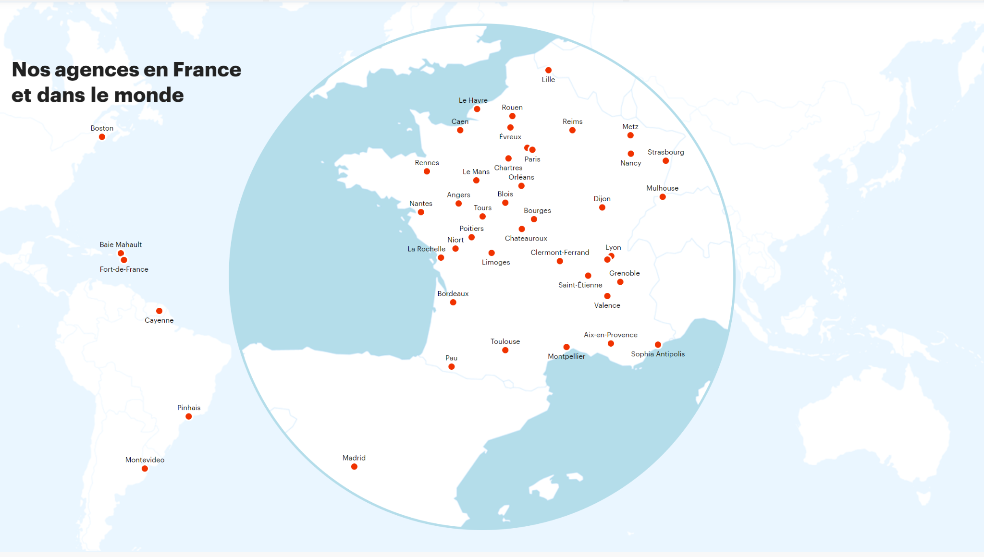
Le réseau M2I Formation

Slide 4
Le groupe M2I
Le groupe M2i est leader de la formation IT, Digital et Management en France depuis plus de 35 ans.
L’engagement pour la qualité en étant certifié Qualiopi et Datadock.
Plus de 300 collaborateurs dédiés à la montée en compétences de votre capital humain.
Le catalogue M2I : https://www.m2iformation.fr/catalogues/
Engagement vers la féminisation du numérique : https://www.m2iformation.fr/numerique-au-feminin/
La démarche qualité : https://www.m2iformation.fr/demarche-qualite/

Slide 5
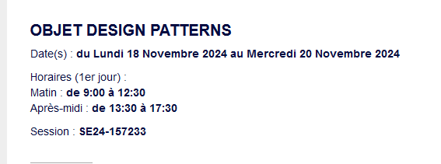
Horaire et convocations
9h - 17h (alarm)
15 mn de pause le matin (alarm)
1h de pause déjeuner (alarm)
15 mn de pause l’après midi (alarm)
Dernier jour à 16h30 (si le plan de cours est terminé uniquement)
Y a t’il des passages de certifications ?

Slide 6
Présentations et prérequis
IDE
Bases POO
Connaissances de base sur au moins un langage de programmation parmi
Java / Python / Javascript

Slide 7
Déroulé et structure de la formation et formalités
Première chose à faire : signer les feuilles d’émargement et mentionner le caractère obligatoire avec de vrais signatures (ni croix ni initiales)
Dernier jour de la formation : le centre de formation à l’obligation contractuelle de fournir vos évaluations à votre entreprise avant 15h, donc au retour de la pause déjeuner, 2 ou 3 h avant la fin de la formation, je vous ferai remplir les évaluations formateur.
La structure d’une journée : présenter une notion théorique, suivie de la pratique (écriture du code), suivi d’un exercice . une fois que j’ai abordé avec vous 3 ou 4 notions, 1 tp de validation des acquis qui porte sur ces notions. Ce TP sera à faire en pair programming (en groupe)
Si il me reste du temps, je reviens sur toutes les questions hors plan de cours que les stagiaires m’ont posées durant la formation.

Slide 8
Structure et versionning Github
Explique la cohérence du support de cours avec mon github (public)
Ici le lien vers le github de la formation.
1 notion = 1 chapitre = 1 comit Github

Slide 9
Support de cours et outils pédagogiques
Lien vers le Slack ou Discord de la formation.
Qualiopi : fournir le support de cours et les énoncés des tp de validation des acquis.
Support de cours sur Teams et Github ou Drive

Slide 10
Validation des acquis au quotidien
Google Forms de demi-journée pour la validation des acquis et l'adaptabilité.
Ici je met le lien vers le google form préparé la veille de ma formation et je le met aussi sur slack ou discord.

Slide 11
Table des matières
Chapitre 1 : Présentation générale
Chapitre 2 : Patterns de construction d’objets (créateur)
Chapitre 3 : Les anti-patterns
Chapitre 4 : Patterns de structuration (structuraux)
Chapitre 5 : Patterns comportementaux
Chapitre 6 : Patterns d’architecture
Chapitre 7 : Démarche d’utilisation
Chapitre 8 : Apport de l’IA Générative pour la création de patterns
Examen (en option)

Slide 12
Bilan de début de formation
Retour de début de formation à M2I
contact@2aiconcept.com en copie
Au plus tard à 10h30 le premier jour de la formation.
Laissez ce Slide pour être certain de ne pas oublier. Quand vous arrivez sur ce slide avec les stagiaires, même si l’heure de la pause de 10h30 n’est pas arrivée, vous pouvez demander aux stagiaires d’attendre 30 secondes, le temps pour vous d’envoyer un mail au centre de formation pour leur dire si tout le monde est présent et a les prérequis pour suivre cette formation. Ce mail avant 10h30 est une obligation, cela fait parti des process imposés par M2I et fait parti du métier de formateur.
A mettre dans votre email :
Si tout le monde est présent et si tout le monde a les prérequis (email à envoyer même si tout le monde est présent et a les prérequis).
Numéro de session.
Nom, prénom, email des absents (si absents)
Nom, prénom, email des personnes qui n’ont pas les prérequis ou qui ont plus que les prérequis.
Tout problème détecté avant la pause qui risque de nuire au bon déroulement de la formation.

Slide 13
Chapitre 1 : Présentation générale

Slide 14
Raisons d'être des Design Patterns, l'expérience réutilisée
Compréhension accrue du développement logiciel
-> Identification et standardisation des meilleures pratiques
Réduction de la complexité
-> Simplification des architectures grâce à des solutions éprouvées
Facilitation de la communication entre développeurs
-> Langage commun pour discuter des solutions
Amélioration de la maintenance et de l'évolutivité
-> Réduction des erreurs et des coûts de développement

Slide 15
Fondements des Design Patterns
Origine et historique
-> Inspirés par l’architecture (Christopher Alexander)
-> Adaptation au génie logiciel dans les années 90 (Gang of Four)
Classification des Design Patterns
-> Structurels, Créationnels, Comportementaux
Composants clés d'un Design Pattern
-> Nom, Problème, Solution, Conséquences

Slide 16
Liens entre UML, conception et Design Patterns
UML comme outil de visualisation
-> Représentation graphique des structures et comportements des Patterns
Intégration dans le processus de conception
-> Modélisation dès la phase de design
Rationalisation et documentation
-> Facilitation de la documentation des solutions
Harmonisation du langage de conception
-> Alignement des équipes sur une vision commune

Slide 17
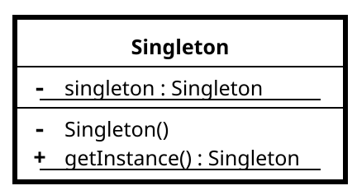
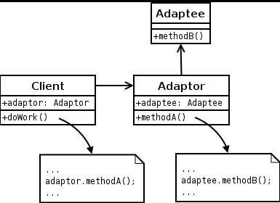
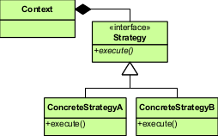
Principaux Diagrammes UML

Slide 18
Domaines d'application des Design Patterns
Développement de logiciels d'entreprise
-> Systèmes complexes et évolutifs
Applications mobiles et web
-> Adaptabilité et efficacité
Jeux vidéo
-> Gestion des comportements et des interactions
Systèmes embarqués
-> Optimisation et gestion des ressources
Intelligence artificielle
-> Structures et algorithmes modulaires

Slide 19
Formalisation des Design Patterns
Structure standardisée
Diagrammes et illustrations
Exemples concrets
Guides de mise en œuvre
Exemple : https://refactoring.guru/design-patterns/builder

Slide 20
Familles de Patterns (GoF, GRASP)
Gang of Four (GoF) Patterns
Créationnels, Structurels, Comportementaux
Exemples : Singleton, Adapter, Observer
GRASP Patterns
Principes de responsabilité et d'assignation
Exemples : Expert, Couplage Faible, Fabrication Contrôlée
Comparaison et synergies
-> GoF pour la conception logicielle, GRASP pour la responsabilité des objets
Choix basé sur le contexte
-> Adapter selon les besoins spécifiques du projet

Slide 21
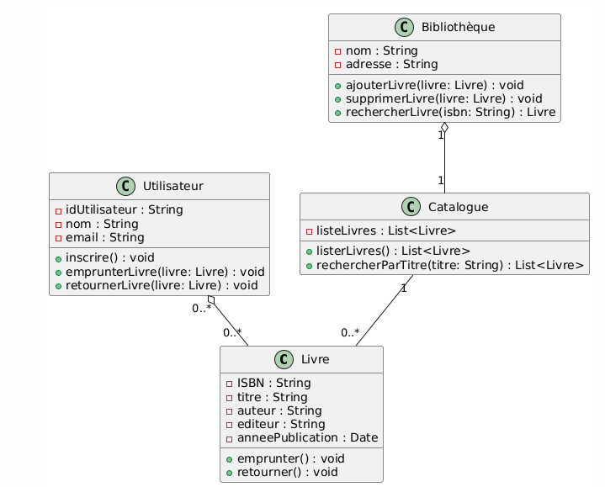
Présentation générale : Exercice
Vous avez à votre disposition un diagramme de classes UML pour un système simplifié de gestion de bibliothèque. Ce système permet la gestion des livres, des utilisateurs emprunteurs, et de la bibliothèque elle-même.
Analyser le diagramme
Identifier de potentiels problèmes de conception
Connaissez vous des designs patterns applicables ici ?
Proposer une modification du diagramme UML qui intègre ce ou ces pattern(s) (Il est possible d’ajouter ou modifier des classes ou des relations si nécessaire)
Discuter des avantages en termes de flexibilité, réutilisabilité ou de simplification du code

Slide 22
Présentation générale : ce qu’il faut retenir
Essence des Design Patterns
Liens avec UML et Conception
Formalisation

Slide 23
Présentation générale : les conseils du formateur
Parcourir le site web https://refactoring.guru pour connaitre les problèmes courants en programmation. Ou des livres sur le sujet.
Quand vous rencontrerez ces problèmes, vous saurez qu’une solution existe et ce sera l’occasion d’apprendre le pattern correspondant avec un cas pratique.
Tenter de le faire seul, ou si possible avec un développeur qui à déjà l’expérience de ce pattern.
Parler avec d’autres développeurs de design patterns.

Slide 24
Comit chapitre 1
Lien vers mon github
Le commentaire du commit est “Chapitre 1 : présentation générale”
Matin : https://forms.gle/JGYvUBTj62YCNiUD7

Slide 25
Chapitre 2 : Patterns de construction d’objets (créateur)

Slide 26
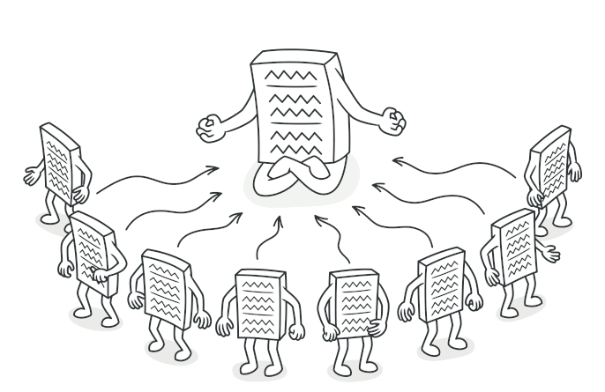
Créateurs : Singleton 1/2
Problèmes que ce pattern prétend résoudre :
Multiplicité d’instances
Créations d’objets non souhaitées
Plusieurs objets instanciés peuvent consommer plus de mémoire
Exemples courants :
Connexion à la base de donnée
Paramètres de configuration
Logger

Slide 27
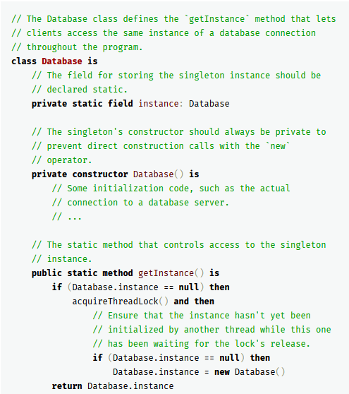
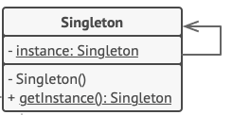
Créateurs : Singleton 2/2
UML :
Pseudo code :

Slide 28
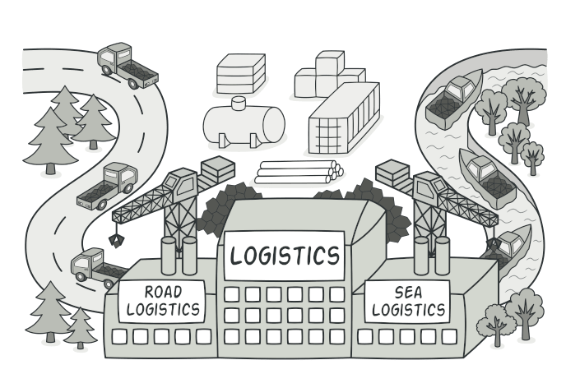
Créateurs : Factory 1/3
Problèmes que ce pattern prétend résoudre :
Séparation de la création d’objets de leur utilisation
Simplification du code client
Exemples courants :
Créer une connexion à différentes bases de données
Création de butons en fonction de l’OS
Créer un paiement à partir d’un CB, VISA, paypal …

Slide 29
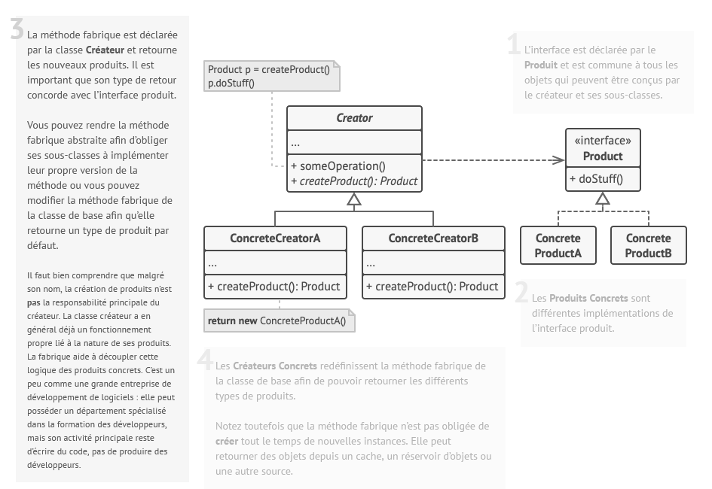
Créateurs : Factory 2/3 (UML)

Slide 30
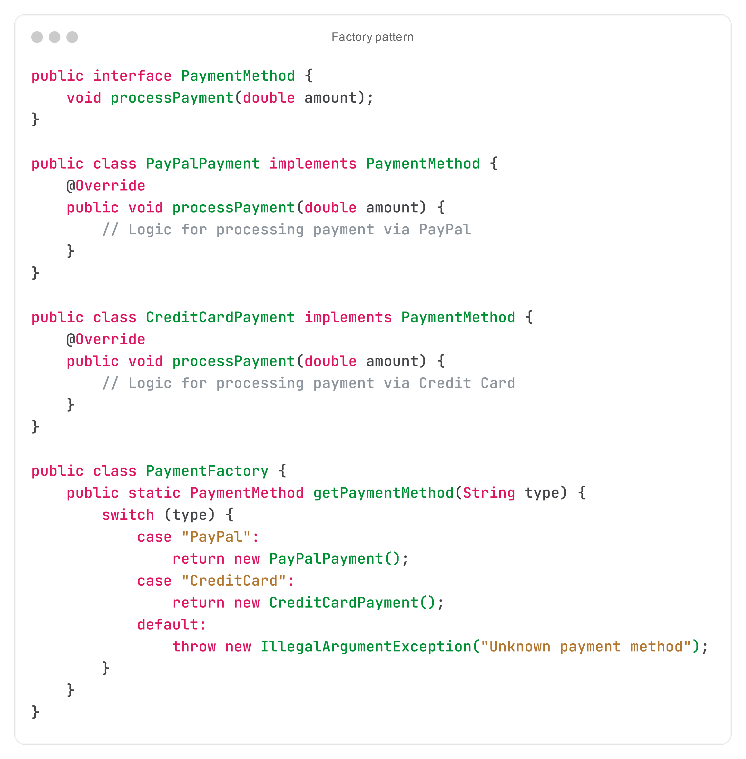
Créateurs : Factory 3/3
Exemple en java :

Slide 31
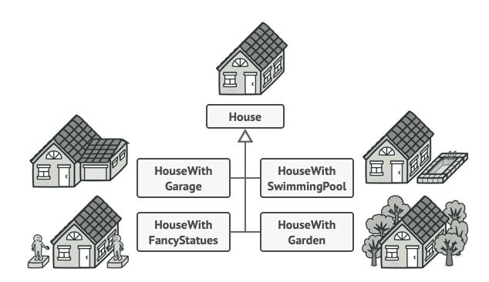
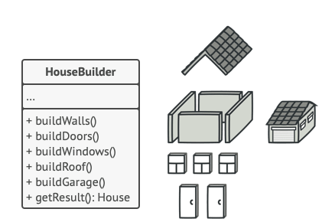
Créateurs : Builder 1/3
Problèmes que ce pattern prétend résoudre :
Complexité de construction
Immuabilité
Lisibilité et flexibilité
Exemples courants :
Construction de maisons
Création d’un objet voiture

Slide 32
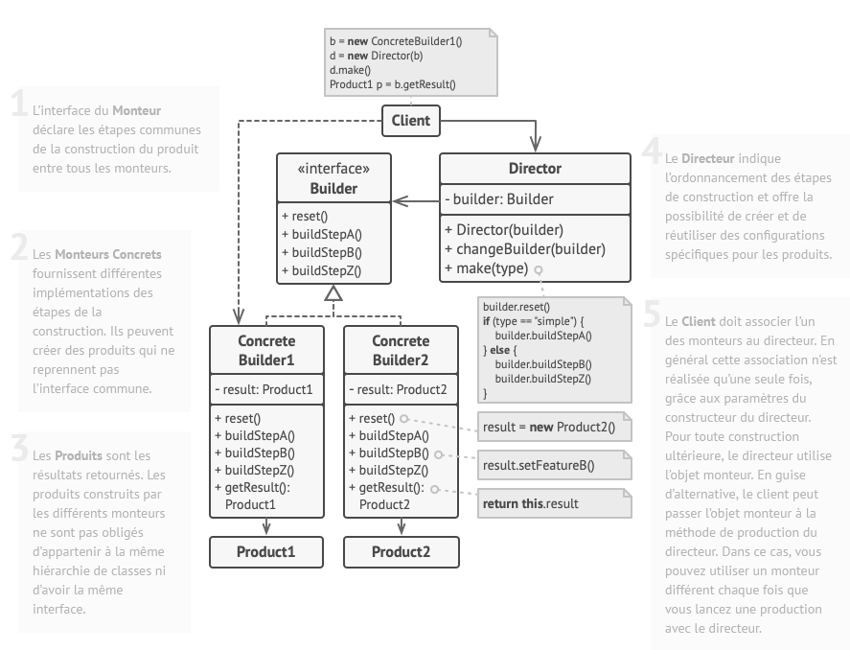
Créateurs : Builder 2/3 (UML)

Slide 33
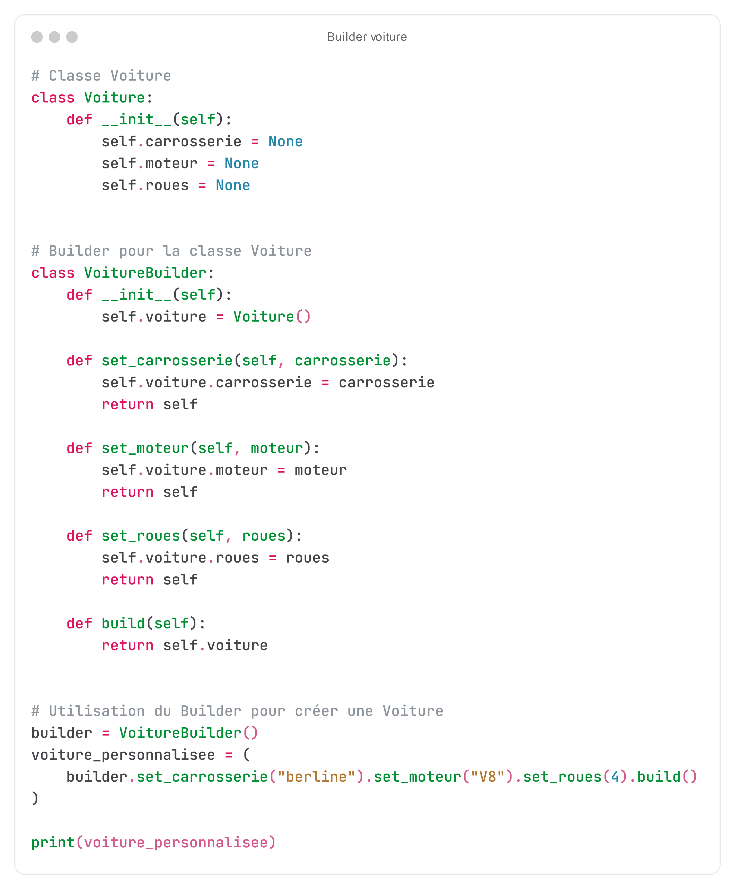
Créateurs : Builder 3/3
Exemple en python :

Slide 34
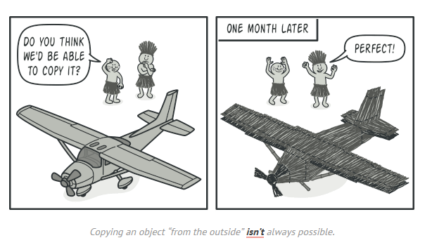
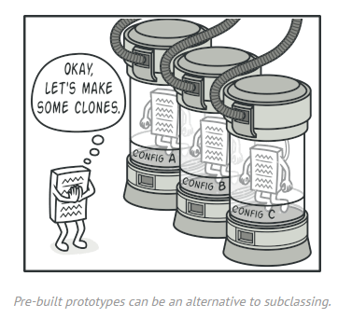
Créateurs : Prototype 1/3
Problèmes que ce pattern prétend résoudre :
Clonage d’objet
Exemples courants :
Éditeurs graphiques
Jeux vidéo (ennemis, objets)
Systèmes de gestion de documents

Slide 35
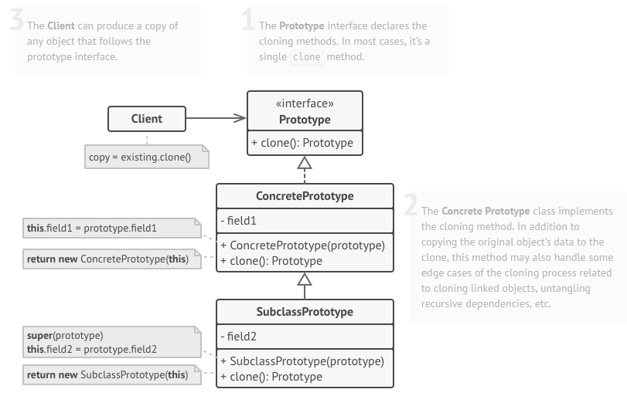
Créateurs : Prototype 2/3 (UML)

Slide 36
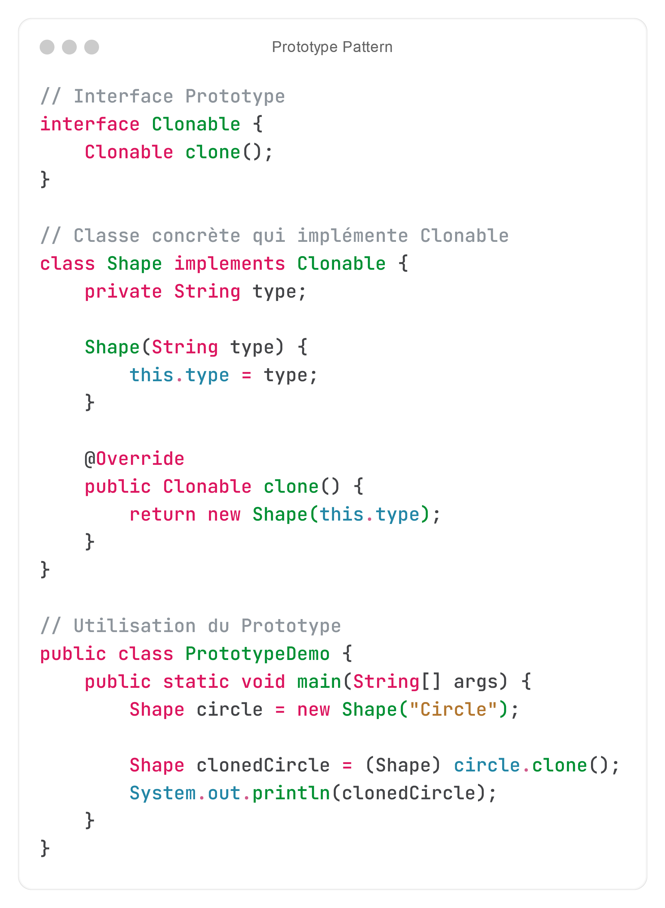
Créateurs : Prototype 3/3
Exemple en java :

Slide 37

Patterns créateurs : TP singleton
Contexte
Vous êtes engagé(e) comme développeur(euse) pour construire un système de gestion pour un zoo virtuel. La direction de ce zoo souhaite avoir une application qui suit l'état général du zoo et qui permet de prendre des décisions en temps réel. Pour cela, le système devra avoir un point d'entrée unique qui centralise toutes les informations globales à propos du zoo, tel qu’un contrôleur principal. Ce contrôleur permettra de garantir que les informations sont cohérentes et à jour.
Mission
Votre mission est de concevoir et d'implémenter un pattern Singleton pour créer un contrôleur principal qui gère l'accès aux informations centralisées du zoo. Vous devez garantir qu'il n'existe qu'une seule instance de ce contrôleur à tout moment pour éviter des conflits de données et assurer la bonne gestion des ressources du zoo.

Slide 38

Patterns créateurs : TP factory
Contexte
Vous avez été embauché par une organisation secrète spécialisée dans la gestion et l'étude des créatures mythiques. Vos nouvelles responsabilités incluent la conception et le développement d'une application qui gère différentes créatures mythiques en utilisant le pattern Factory.
Pour cette tâche, vous devez créer un système qui peut générer différentes créatures mythiques sur la base de demandes spécifiques. Chaque créature a des caractéristiques propres, et de nouvelles créatures peuvent être ajoutées au système sans modification majeure du code existant.
Objectif
Implémenter une application en utilisant le pattern Factory pour créer et gérer des créatures mythiques.

Slide 39

Patterns créateurs : TP prototype
Contexte
Dans cet exercice, vous allez concevoir une application JavaScript qui utilise le pattern Prototype pour cloner des super-héros. Vous faites partie d'une équipe de développeurs travaillant pour une agence de super-héros fictive. Votre mission est de créer un système qui permet de cloner rapidement des super-héros déjà existants afin de réagir efficacement à des menaces urgentes.
Objectif
L'agence de super-héros dispose d'un ensemble de super-héros dotés de pouvoirs variés. Chaque super-héros a les caractéristiques suivantes :
Nom : Le nom du super-héros.
Pouvoirs : Une liste de pouvoirs (par exemple, vol, super-force, invisibilité).
Expérience : Années d'expérience dans le combat contre le crime.
Équipe : Nom de l'équipe à laquelle le super-héros appartient.
L'objectif est de créer une application qui permet de :
- Créer des instances de super-héros.
- Cloner ces super-héros pour créer de nouveaux super-héros disposant des mêmes caractéristiques (nom, pouvoirs, expérience, équipe).
- Modifier certaines propriétés si nécessaire après le clonage (par exemple, le nom ou l'équipe du super-héros).

Slide 40
Patterns créateurs : ce qu’il faut retenir
Singleton
Instance unique
Acces global
Contrôle d’instance
Factory
Encapsulation création objets
Interface commune
Flexibilité
Builder
Construction étape par étape
Complexité réduite
Indépendance des représentations
Prototype
Clonage objets
Performances
Variabilité flexible

Slide 41
Patterns créateurs : bonnes pratiques
Un développeur doit immédiatement comprendre quel pattern a été utilisé, notamment avec un bon nommage.
Ne pas abuser des designs patterns, parler avec les autres développeurs si possible pour déterminer si c’est pertinent ou non.

Slide 42
Patterns créateurs : les conseils du formateur
Simplicité avant tout
Évolution progressive
Voir les designs patterns comme des outils et pas des prescriptions

Slide 43
Commit chapitre 2 : Patterns créateurs
Lien vers mon github
Le commentaire du commit est “Chapitre 2 : Patterns créateurs ”

Slide 44
Chapitre 3 : Les anti-patterns

Slide 45
Chapitre 3 : Cas du singleton
Utilisation abusive
Problème de testabilité
Couplage fort

Slide 46
Chapitre 3 : Cas du modèle anémique
Richesse versus pauvreté
Absence de logique métier
Structuration des données

Slide 47
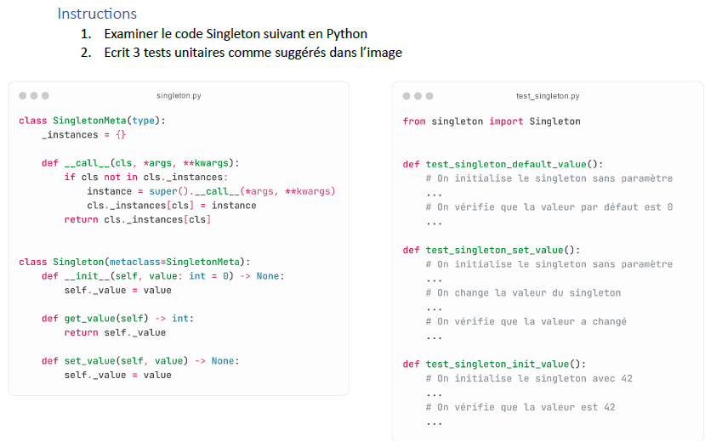
Les anti-patterns : exercice

Slide 48
Les anti-patterns : ce qu’il faut retenir
Complexité accrue
Coûts de maintenance
Réduction de la qualité du code

Slide 49
Les anti-patterns : bonnes pratiques
Revue de code
Modèles éprouvés

Slide 50
Les anti-patterns : les conseils du formateur
Utiliser un design pattern n’est pas forcement une bonne idée.
Discuter avec d’autres développeurs avant d’en implémenter un.

Slide 51
Comit chapitre 3 Les anti-patterns
Lien vers mon github
Le commentaire du commit est “Chapitre 3 : Les anti-patterns”

Slide 52
Chapitre 4 : Patterns de structuration (structuraux)

Slide 53
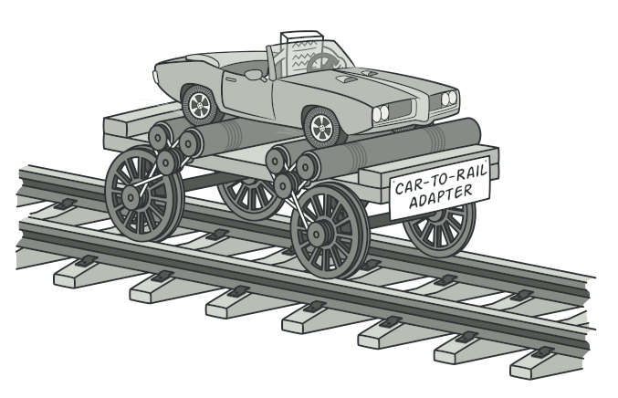
Structuraux : Adapter 1/3
Problèmes que ce pattern prétend résoudre :
Incompatibilité d’interfaces
Intégration de classes existantes
Exemples courants :
Migration d’applications
Utilisation de bibliothèques tierces

Slide 54
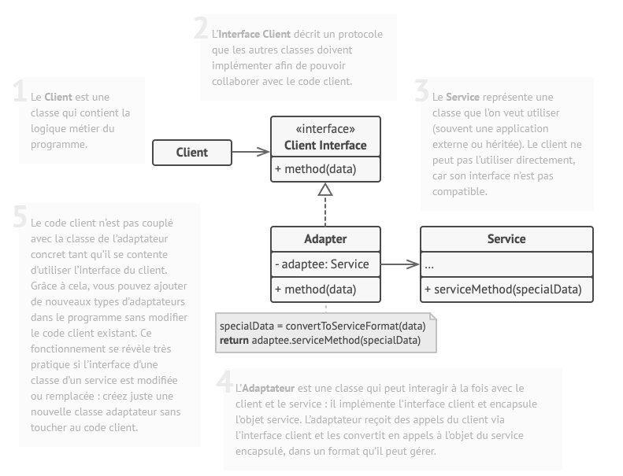
Structuraux : Adapter 2/3

Slide 55
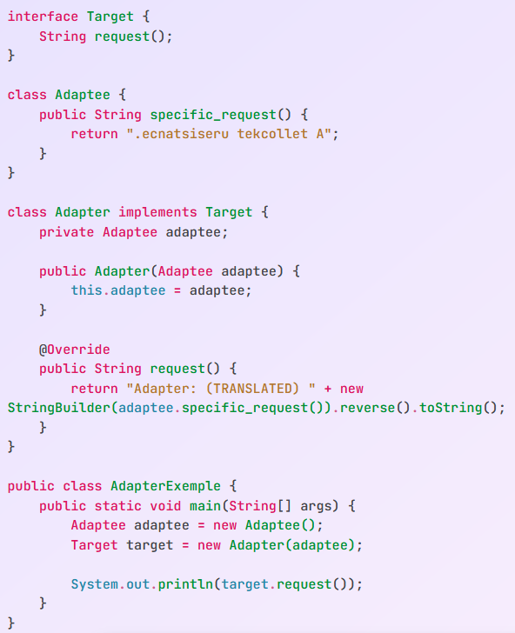
Structuraux : Adapter 3/3

Slide 56
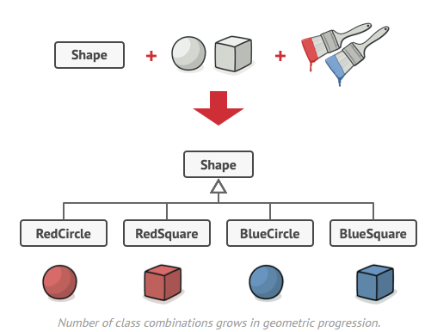
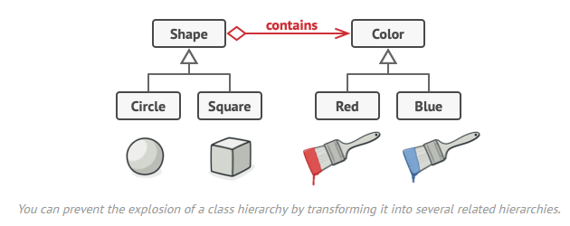
Structuraux : Bridge 1/3
Problème
Problèmes que ce pattern prétend résoudre :
Séparation Abstraction / Implémentation
Évite explosion des classes
Facilité l’évolutivité
Exemples courants :
Interface utilisateur adaptable
Prise en charge de plusieurs plateformes
Solution

Slide 57
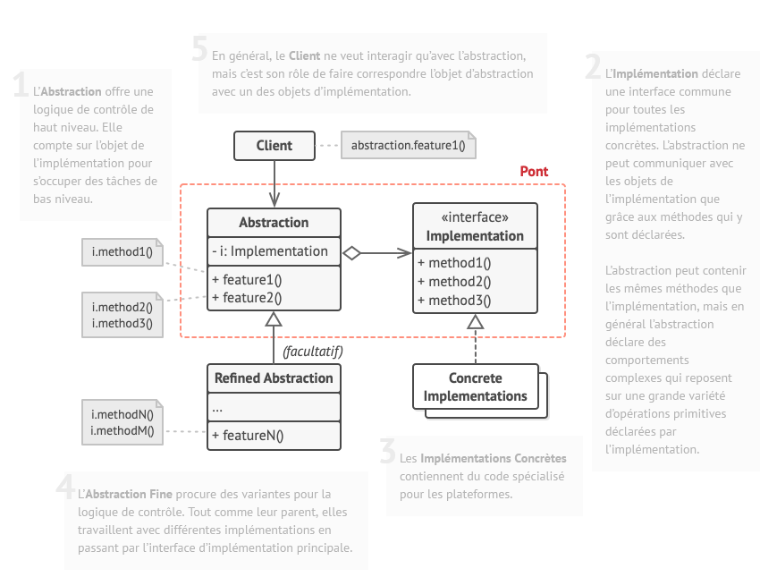
Structuraux : Bridge 2/3

Slide 58
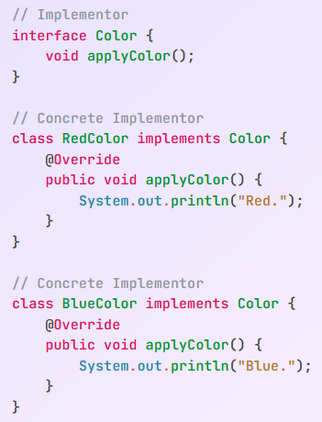
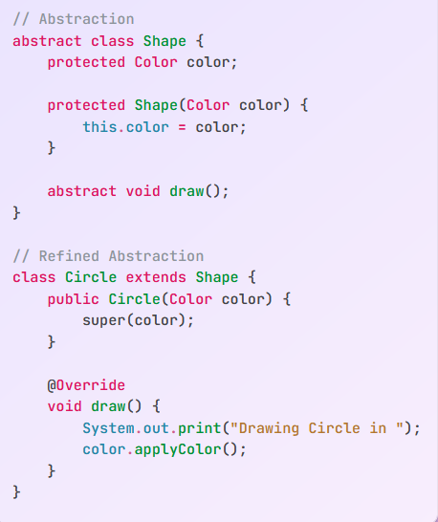
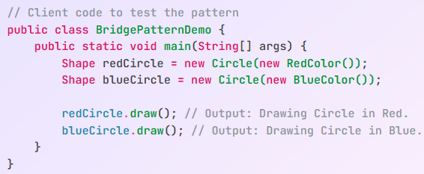
Structuraux : Bridge 3/3

Slide 59
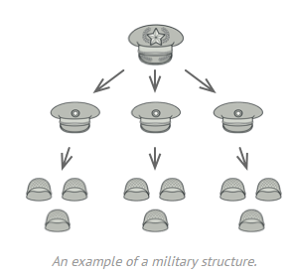
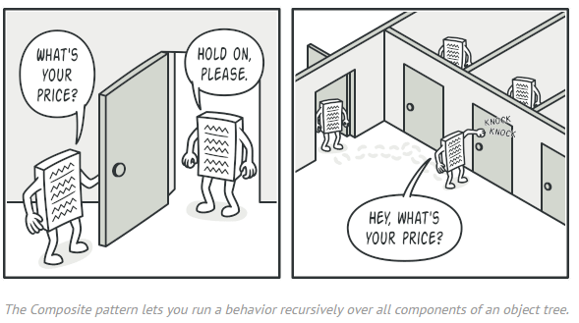
Structuraux : Composite 1/3
Problèmes que ce pattern prétend résoudre :
Complexité structures hiérarchiques
Manipulation groupe d’objets individuellement
Exemples courants :
Système de fichiers (fichiers/dossiers)
Interfaces graphiques (composants/boutons/menus)

Slide 60
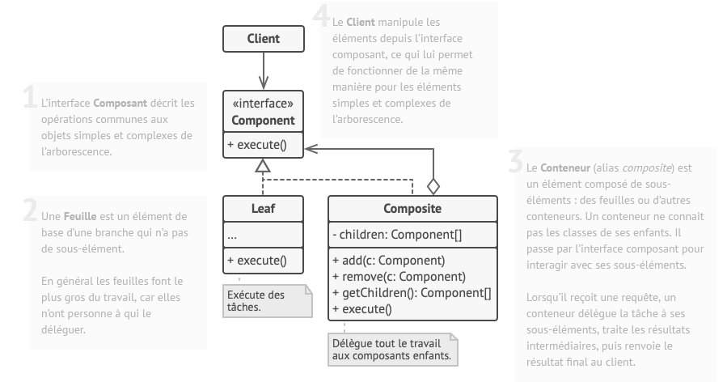
Structuraux : Composite 2/3

Slide 61
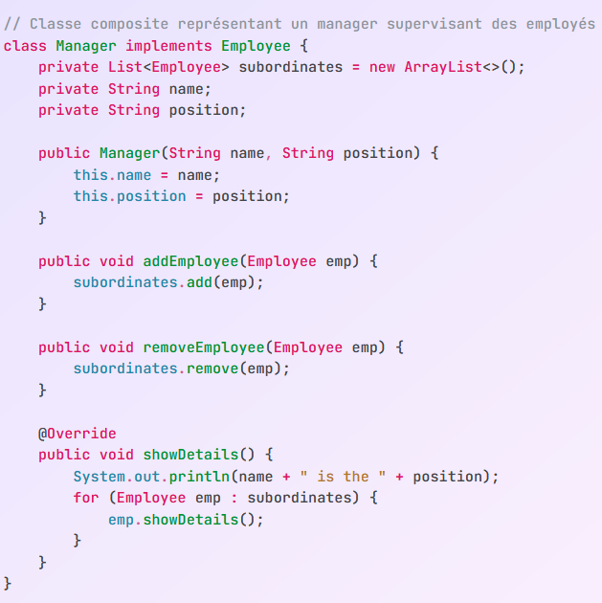
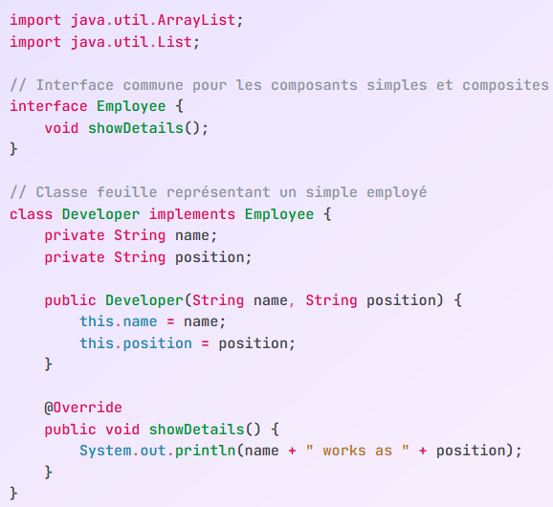
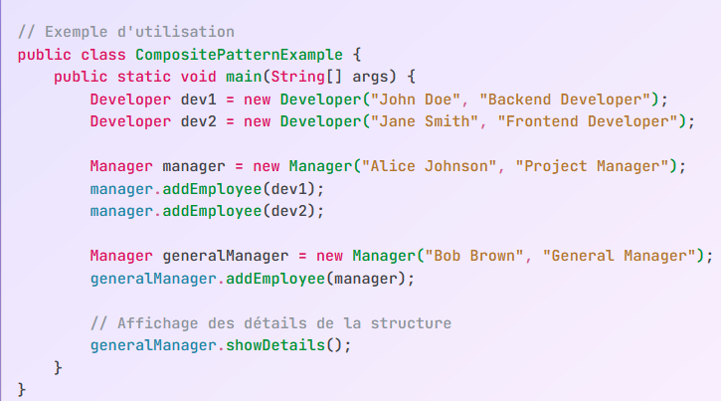
Structuraux : Composite 3/3

Slide 62
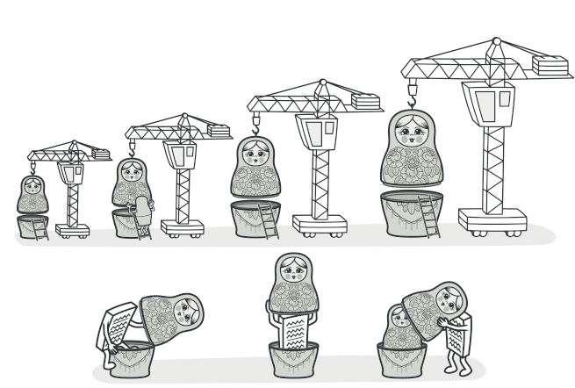
Structuraux : Decorator 1/3
Problèmes que ce pattern prétend résoudre :
Ajout dynamique de fonctionnalité à un objet
Eviter la multiplication excessive de sous-classes
Exemples courants :
Interfaces utilisateur personnalisables
Extensions de fonctionnalités d’un logiciel sans modifier le code source original

Slide 63
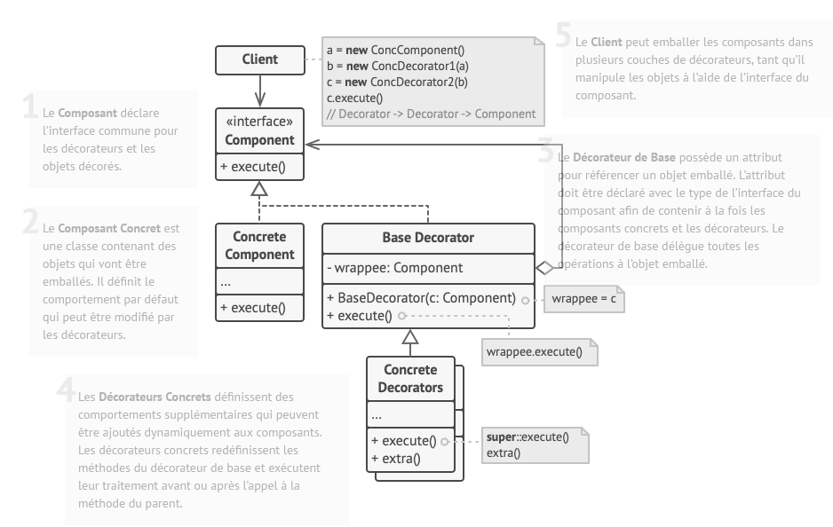
Structuraux : Decorator 2/3

Slide 64
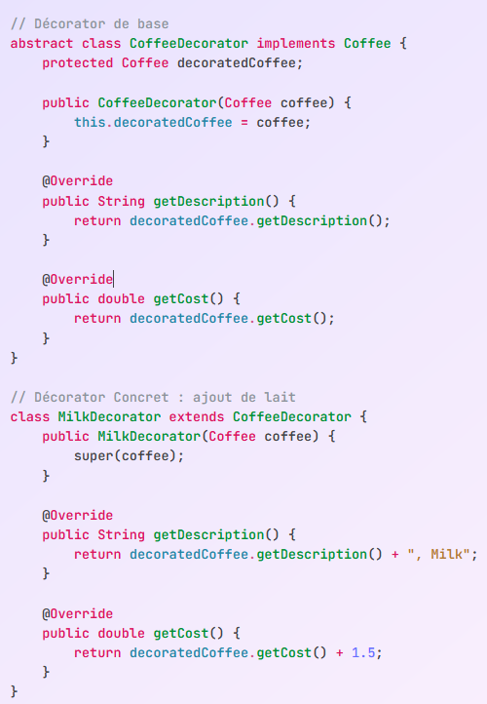
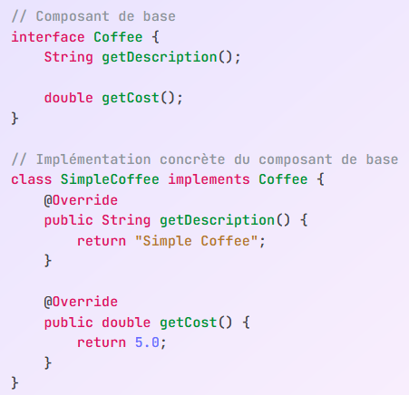
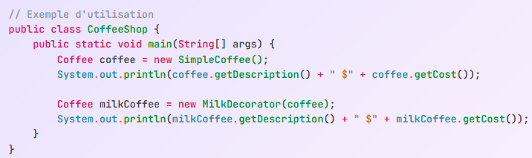
Structuraux : Decorator 3/3

Slide 65
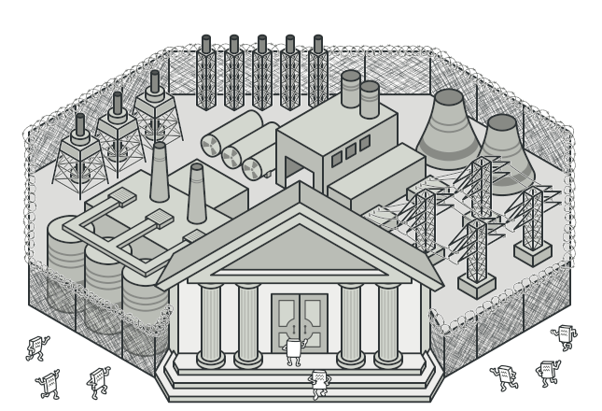
Structuraux : Facade 1/3
Problèmes que ce pattern prétend résoudre :
Complexité du système
Accès simplifié aux sous-systèmes
Exemples courants :
Gestion de fichiers audio/vidéo
Simplification des interactions complexes

Slide 66
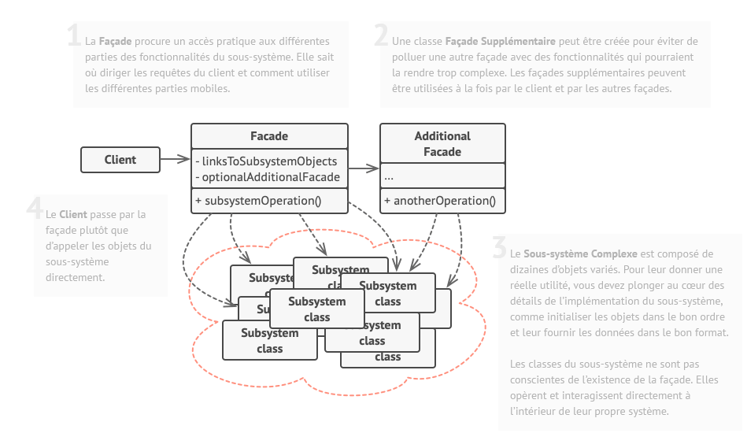
Structuraux : Facade 2/3

Slide 67
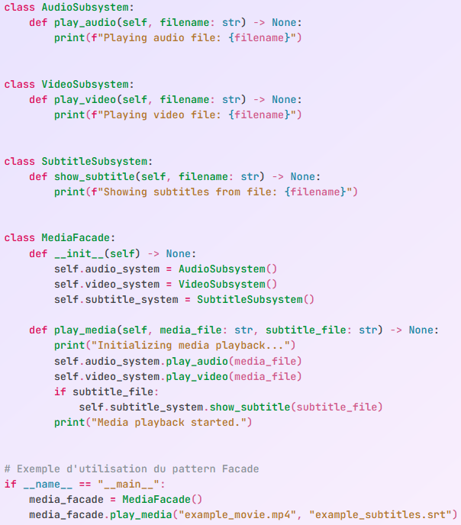
Structuraux : Facade 3/3

Slide 68
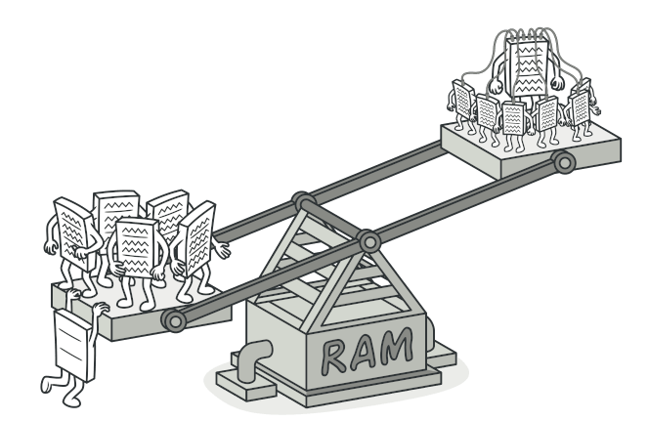
Structuraux : Flyweight 1/3
Problèmes que ce pattern prétend résoudre :
Gestion mémoire inefficace
Multiples objets similaires
Exemples courants :
Systèmes graphiques
Jeux vidéo

Slide 69
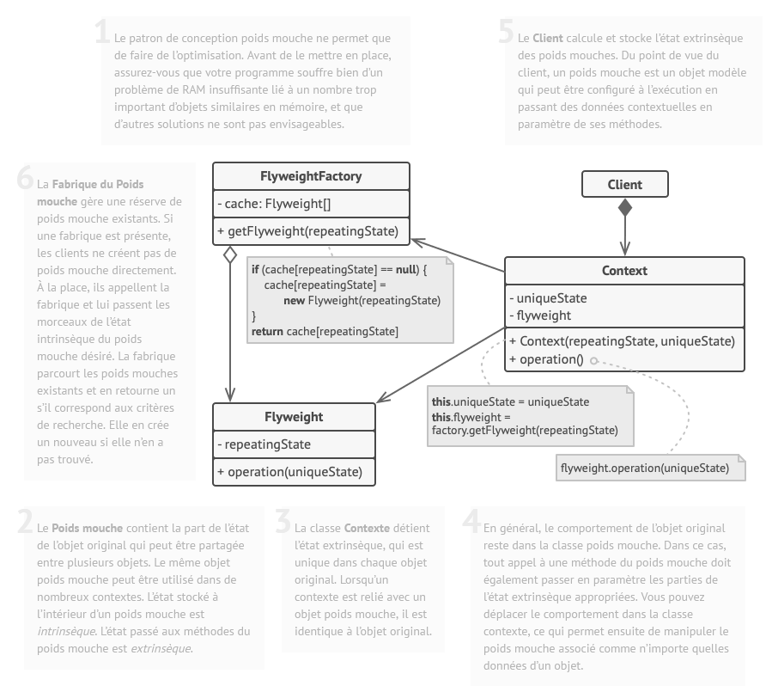
Structuraux : Flyweight 2/3

Slide 70
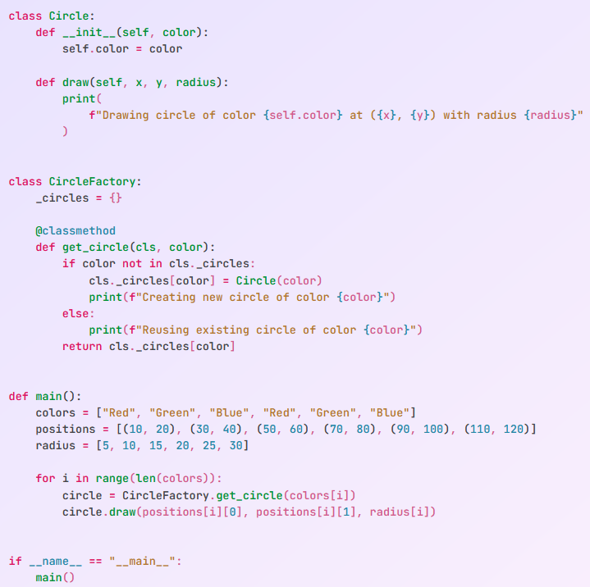
Structuraux : Flyweight 3/3

Slide 71
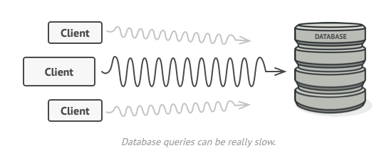
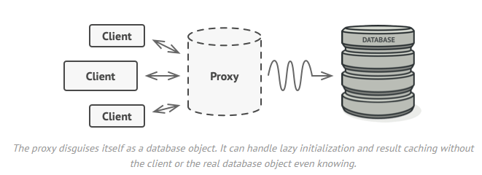
Structuraux : Proxy 1/3
Problèmes que ce pattern prétend résoudre :
Accès contrôlé
Optimisation des ressources
Chargement différé
Sécurité accrue
Exemples courants :
Gestion d’accès à une ressource
Gestion de communication avec un service distant
Lazy loading

Slide 72
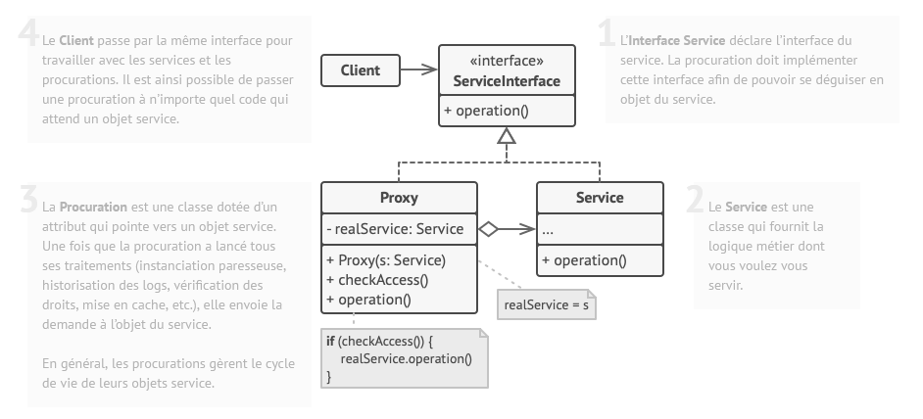
Structuraux : Proxy 2/3

Slide 73


Structuraux : Proxy 3/3

Slide 74


Structuraux : exercice decorator

Slide 75



Structuraux : exercice facade

Slide 76
Structuraux : ce qu’il faut retenir
Adapter
-> Convertit l'interface d'une classe en une autre interface attendue par les clients.
-> Permet aux classes de travailler ensemble malgré des interfaces incompatibles.
Bridge
-> Sépare l'abstraction de son implémentation pour qu'elles puissent varier indépendamment.
-> Utile pour éviter la multiplication des sous-classes.
Composite
-> Permet de composer des objets en structures arborescentes pour représenter des hiérarchies partielles-totales.
-> Favorise la manipulation uniforme des objets simples et composés.
Decorator
-> Ajoute dynamiquement des responsabilités à un objet.
-> Offre une alternative flexible à la sous-classification pour étendre les fonctionnalités.
Facade
-> Fournit une interface simplifiée à un ensemble de classes ou un sous-système complexe.
-> Réduit la complexité apparente et simplifie l'utilisation du sous-système.
Flyweight
-> Supporte un grand nombre de petits objets efficients.
-> Partage les états communs pour réduire l'utilisation de mémoire.
Proxy
-> Fournit un substitut ou un espace réservé pour contrôler l'accès à un autre objet.
-> Utile pour la gestion à distance, la paresse, le contrôle d'accès, etc.

Slide 77
Structuraux : bonnes pratiques
Comprendre le contexte
Prioriser la simplicité

Slide 78
Commit chapitre 4 Structuraux
Lien vers mon github
Le commentaire du commit est “chapitre 4 : Structuraux”
Je laisse ce slide pour ne pas oublier mon commit même si je suis pris dans ma formation. Les stagiaires y verront un cours structuré avec un ensemble de slides pour le chapitre 1 et un commit qui porte le même nom à la fin du chapitre.
L’un des gros avantages pour le formateur c’est qu’il peut après sa formation vérifier si les heures des commit correspondent au timing qu’il a imaginé lors de la préparation de sa formation. Plus il donnera cette formation et plus il pourra affiner son timing.

Slide 79
Chapitre 5 : Patterns comportementaux

Slide 80

Comportementaux : Chain of Responsibility 1/3
Problèmes que ce pattern prétend résoudre :
Découplage de l’émetteur et du récepteur
Flexibilité dans le traitement des requêtes
Éviter les dépendances rigides
Exemples courants :
Systèmes de traitement des demandes ou des plaintes
Chaînes de filtres de traitement de requêtes HTTP
Systèmes de gestion des responsabilités dans les logiciels

Slide 81

Comportementaux : Chain of Responsibility 2/3

Slide 82


Comportementaux : Chain of Responsibility 3/3

Slide 83

Comportementaux : Command 1/3
Problèmes que ce pattern prétend résoudre :
Couplage fort entre l’émetteur et le récepteur
Difficulté à ajouter de nouvelles commandes sans modifier le code existant
Impossibilité de traiter les opérations comme des objets
Exemples courants :
Boutons d’interface utilisateur (UI)
Systèmes de transactions avec annulation/répétition
Implémentation de macros dans les applications logicielles.

Slide 84

Comportementaux : Command 2/3

Slide 85



Comportementaux : Command 3/3

Slide 86

Comportementaux : Iterator 1/3
Problèmes que ce pattern prétend résoudre :
Accès séquentiel
Encapsulation de la structure
Itération uniforme
Exemples courants :
Collections de données
Traversée d’arborescences
Parcours de fichiers ou de répertoires

Slide 87

Comportementaux : Iterator 2/3

Slide 88


Comportementaux : Iterator 3/3

Slide 89

Comportementaux : Mediator 1/3
Problèmes que ce pattern prétend résoudre :
Communication complexe entre objets
Réduction des dépendances directes
Simplification du code
Centralisation du contrôle
Exemples courants :
Interface utilisateur complexe
Système de chat ou messagerie
Simulateurs ou systèmes multi-agents

Slide 90

Comportementaux : Mediator 2/3

Slide 91



Comportementaux : Mediator 3/3

Slide 92

Comportementaux : Memento 1/3
Problèmes que ce pattern prétend résoudre :
Sauvegarde et restauration de l’état
Isolation des détails internes
Support de l’annulation (undo)
Sécurité des données encapsulées
Exemples courants :
Éditeur de texte : ctrl Z
Jeux vidéo : points de sauvegarde
Logiciel de dessin : étapes de création
Applications de configuration : retour à l’état initial

Slide 93

Comportementaux : Memento 2/3

Slide 94


Comportementaux : Memento 3/3

Slide 95

Comportementaux : Observer 1/3
Problèmes que ce pattern prétend résoudre :
Gestion des dépendances entre objets
Besoin de notifier automatiquement des objets
Réaction aux changements d’état d’un objet central
Exemples courants :
Interfaces utilisateur réactives
Modèles de conception de logiciels de publication-abonnement
Notifications en temps réel

Slide 96

Comportementaux : Observer 2/3

Slide 97


Comportementaux : Observer 3/3

Slide 98

Comportementaux : State 1/3
Problèmes que ce pattern prétend résoudre :
Gestion complexe des états d’un objet
Multiplication des structures conditionnelles
Évolution dynamique du comportement
Exemples courants :
Machine à états finis
Feu de circulation
Lecteur de média (lecture, pause, stop)
Processus de commande en ligne (panier, commande, livraison)

Slide 99

Comportementaux : State 2/3

Slide 100


Comportementaux : State 3/3

Slide 101

Comportementaux : Strategy 1/3
Problèmes que ce pattern prétend résoudre :
Comportements interchangeables
Éviter la multiplication de conditionnelles
Encapsulation d’algorithmes
Respect du principe Open/Closed
Exemples courants :
Calcul de tarifs de transport
Tri de collections
Gestion des paiements
Compression de fichiers

Slide 102

Comportementaux : Strategy 2/3

Slide 103


Comportementaux : Strategy 3/3

Slide 104

Comportementaux : Visitor 1/3
Problèmes que ce pattern prétend résoudre :
Séparation des algorithmes de la structure des objets
Facilitation de l’ajout de nouvelles opération
Gestion de comportements polymorphes
Exemples courants :
Analyse syntaxique et traitement des arbres d’expression
Calcul de différentes métriques sur les structures d’objets
Sérialisation ou dé-sérialisation d’objets complexes
Gestion d’opérations complexes sur des structures composites

Slide 105

Comportementaux : Visitor 2/3

Slide 106



Comportementaux : Visitor 3/3

Slide 107

Comportementaux : exercice observer

Slide 108


Comportementaux : exercice facade

Slide 109
Fonctions : ce qu’il faut retenir
Chain of Responsibility
-> Délégation des responsabilités.
Command
-> Encapsulation d'actions.
Iterator
-> Parcours de collections.
Mediator
-> Communication centralisée.
Memento
-> Sauvegarde d'état
Observer
-> Notification automatique d'état.
State
-> Comportement dynamique.
Strategy
-> Algorithmes interchangeables.
Visitor
-> Opérations externes.

Slide 110
Comit chapitre 5 : Patterns Comportementaux
Lien vers mon github
Le commentaire du commit est “chapitre 5 : Patterns Comportementaux”
Je laisse ce slide pour ne pas oublier mon commit même si je suis pris dans ma formation. Les stagiaires y verront un cours structuré avec un ensemble de slides pour le chapitre 1 et un commit qui porte le même nom à la fin du chapitre.
L’un des gros avantages pour le formateur c’est qu’il peut après sa formation vérifier si les heures des commit correspondent au timing qu’il a imaginé lors de la préparation de sa formation. Plus il donnera cette formation et plus il pourra affiner son timing.

Slide 111
Chapitre 6 : Patterns d’architecture

Slide 112
Architecture : MVC, MVP et MVVM ( 1/4 )
Introduction :
MVC : Model View Controller
MVP : Model View Presenter
MVVM : Model View ViewModel

Slide 113
Architecture : MVC, MVP et MVVM ( 2/4 )
Problèmes que ce pattern prétend résoudre :
Séparation des responsabilités
Testabilité améliorée
Maintenance facilitée
Exemples courants :
Applications Web et Desktop
Applications mobiles
Projets qui nécessitent une UI évolutive

Slide 114


Architecture : MVC, MVP et MVVM ( 3/4 )

Slide 115



Architecture : MVC, MVP et MVVM ( 4/4 )
Model
Controller
View

Slide 116
Architecture : DAO et DTO ( 1/4 )
Introduction :
DAO : Data Access Objet
But -> Accès isolé aux données.
Abstraction -> Séparation logique
DTO : Data Transfer Objet
But -> Transfert de données.
Optimisation : Minimisation des appels.

Slide 117
Architecture : DAO et DTO ( 2/4 )
Problèmes que ce pattern prétend résoudre :
Cohérence des données
Gestion des dépendances
Optimisation des performances
Exemples courants :
Applications multicouches
Interopérabilité des systèmes
Répartition des responsabilités

Slide 118

Architecture : DAO et DTO ( 3/4 )

Slide 119


Architecture : DAO et DTO ( 4/4 )

Slide 120
Architecture : injection de dépendance ( 1/3 )
Introduction :
Séparation de la création et de l’utilisation des objets
Inverser le contrôle de l’instanciation des dépendances
Réduire le couplage et augmenter la testabilité

Slide 121
Architecture : injection de dépendance ( 2/3 )
Problèmes que ce pattern prétend résoudre :
Couplage fort
Testabilité
Maintenance
Exemples courants :
Applications à grandes échelle
Frameworks et containers IoC
Applications modulaires

Slide 122


Architecture : injection de dépendance ( 3/3 )

Slide 123

Architecture : TP MVC

Slide 124


Architecture : TP injection

Slide 125
Fonctions : ce qu’il faut retenir
Lister un résumé des notions importantes à retenir sur ce chapitre.

Slide 126
Fonctions : bonnes pratiques
Comprendre le contexte d'application
Favoriser la modularité et la flexibilité

Slide 127
Comit chapitre 6 : Architecture
Lien vers mon github
Le commentaire du commit est “chapitre 6 : Architecture”

Slide 128
Chapitre 7 : Démarche d’utilisation

Slide 129
Choix des patterns
Analyse des Besoins
-> Identifiez les problèmes ou les besoins spécifiques de votre projet avant de sélectionner un pattern.
Compatibilité et Adaptation
-> Assurez-vous que le pattern choisi est adapté à l'architecture et aux contraintes techniques du projet.
Simplicité et Efficacité
-> Privilégiez des patterns simples mais efficaces qui améliorent la lisibilité et la maintenance du code.

Slide 130
Outils de conception
Les outils de conception facilitent l'application des design patterns en automatisant certaines tâches.
Ils offrent des fonctionnalités comme la modélisation graphique, la génération de code, et l'analyse des dépendances.
Exemples courants : UML, Visual Paradigm, et Enterprise Architect.

Slide 131
Métriques
Évaluation des Patterns
-> Les métriques aident à évaluer l'impact des design patterns sur la qualité du code.
Types de Métriques
-> Utilisez des métriques telles que la complexité cyclomatique, le couplage et la cohésion pour analyser la conception.
Optimisation Continue
-> Les métriques permettent un suivi régulier, facilitant le refactoring et l'amélioration du design.

Slide 132
Refactoring
Le refactoring améliore le design d'un code existant sans changer son comportement externe.
Les patterns peuvent guider le refactoring pour rendre le code plus modulable et compréhensible.
Identifier les « code smell" pour savoir quand et où appliquer le refactoring.

Slide 133
Démarche d’utilisation : ce qu’il faut retenir
Choix des patterns
-> Adaptez le choix des design patterns en fonction des besoins spécifiques du projet et des contraintes identifiées.
Outils de conception
-> Utilisez des outils adaptés pour modéliser et implémenter efficacement les design patterns choisis.
Métriques
-> Évaluez l'impact des design patterns via des métriques pour garantir l'amélioration de la qualité du logiciel.
Refactoring
-> Intégrez le refactoring de manière proactive pour maintenir la lisibilité et la flexibilité du code.

Slide 134
Comit chapitre 7 : Démarche d’utilisation
Lien vers mon github
Le commentaire du commit est “chapitre 7 : Démarche d’utilisation ”

Slide 135
Chapitre 8 : Apport de l’IA générative pour la création de patterns

Slide 136
Intro : Génération de patterns avec un outil IA
Qu'est-ce que l'IA Générative ?
-> L'IA générative crée du contenu comme du texte, du code et des images à partir de modèles pré-entraînés.
Utilisation de ChatGPT
-> ChatGPT génère des solutions de code et des design patterns en fonction de requêtes spécifiques.
Capacités
-> Comprend le contexte et adapte ses réponses pour résoudre des problèmes concrets.

Slide 137

Exemple 1 : Génération de patterns avec un outil IA
Prompt : ‘Genere moi un singleton en java’

Slide 138




Exemple 2 : Génération de patterns avec un outil IA
Prompt : ‘Genere moi un factory pattern en java’

Slide 139

TP : Création avec IA d’un zoo virtuel

Slide 140
Fonctions : ce qu’il faut retenir
Intégration IA
-> Les outils d'IA comme ChatGPT permettent de générer des designs patterns rapidement, améliorant l'efficacité du développement logiciel.
Inspiration Innovante
-> Ils favorisent l'innovation en offrant des perspectives nouvelles et en aidant à résoudre des problèmes complexes.
Évolution Future
-> À l'avenir, les modèles d'IA seront optimisés pour une compréhension contextuelle accrue, enrichissant davantage le design logiciel.

Slide 141
Fonctions : les conseils du formateur
Avantages de l’IA
-> Gain de temps significatif et inspiration créative pour concevoir des designs patterns.
Limitations
-> Nécessité de valider et tester le code généré pour garantir sa fiabilité et son adéquation au projet.
Conclusion
-> L'IA est un outil complémentaire qui requiert intervention humaine pour une intégration optimale.

Slide 142
Comit chapitre 8 : IA générative
Lien vers mon github
Le commentaire du commit est “chapitre 8 : IA générative”

Slide 143
TP de validation des acquis
Objet Design Patterns

Slide 144
Les bonus du formateur
Ressources :
-> https://refactoring.guru/
-> clean Architecture A Craftsman’s Guide to Software Structure and Design (Robert C. Martin)
-> Alexander-Shvets-Dive-Into-Design-Patterns-2019

Slide 145
Dossier pédagogique
Feuilles d’émargement signées pour chaque journée.
Feuilles d’émargement signées pour les passages de certifications (si certifications)
Évaluations formateur

Slide 146
Formation suivante

Slide 147
Questions / réponses
Revenons sur les questions hors plan de cours que vous m’avez posé durant la formation pour y répondre

Slide 148
Merci d’avoir suivi cette formation M2I et à très bientôt !

Slide 149
Bilan formation et remerciements
Merci d’avoir participé à cette formation M2I.
Envoie du Bilan formation.

Slide 150
Votre formateur
Timothée, Demares
Formateur externe M2I
timothee.demares@gmail.com
https://www.linkedin.com/in/tdemares/
Et encore merci !

